Slide 1
L’alimentazione
L'intervista dei nostri compagni di classe

Slide 2
I) Quanto tempo dedichi generalmente ai pasti ?
A) La Colazione
Tra i ragazzi intervistati, : Nove fanno colazione durante dieci minuti.
Tre la fanno durante quindici minuti.
Due fanno colazione durante venti minuti.
Due la fanno durante cinque minuti.
Tra i compagni di scuola intervistati, : Quattro non fanno colazione.

Slide 3
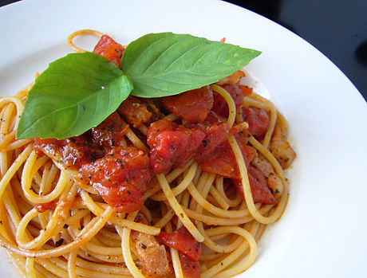
B) Il pranzo
Tra le persone interrogate, : Dodici pranzano durante trenta minuti.
Quattro pranzano durante quindici minuti.
Tre pranzano durante quarantacinque minuti.
Tra le persone intervistate, : Solamente una persona pranza durante quaranta minuti.

Slide 4
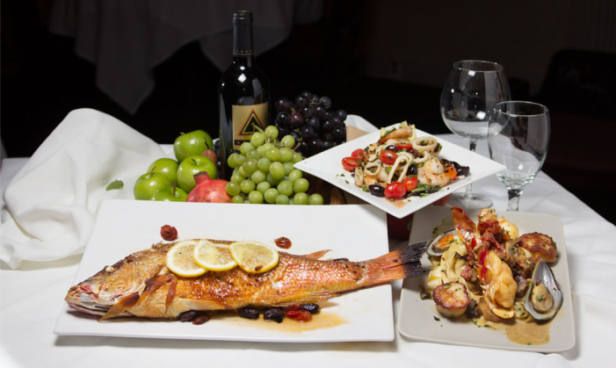
La cena
Tra i nostri compagni di classe, : Quattro cenano durante quarantacinque minuti.
Quattro cenano durante trenta minuti.
Quattro mangiano durante un’ora.
Due cenano durante cinquanta minuti.
Le sei altre persone intervistate, cenano durante venti, trentacinque, quindici, quaranta, venticinque e cinquantacinque minuti.

Slide 5
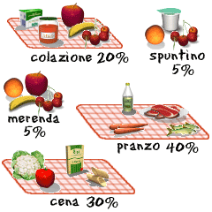
II) Con chi consumi in genere i pasti principali ?
In media, : Quattordici persone consumano i pasti principali con i loro genitori e le loro famiglie.
Due consumano i pasti principali con i loro fratelli.
Due mangiano con i loro amici.
Una persona consuma i pasti principali con la sua famiglia ma senza la madre.
Solamente una persona mangia sola, senza la sua famiglia.

Slide 6
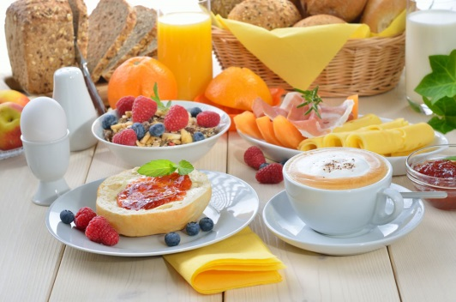
III) Con quale frequenza fai colazione? Se mai, perché ?
In media, : Undici persone fanno colazione tutti i giorni/(sempre).
Due la fanno alcune volte.
Una persona fa spesso colazione .
Sei persone preferiscono non fare colazione.
Tra i ragazzi che non fanno colazione, : Quattro non la fanno perché
non hanno il tempo e due non la fanno perché non hanno fame
la mattina.

Slide 7
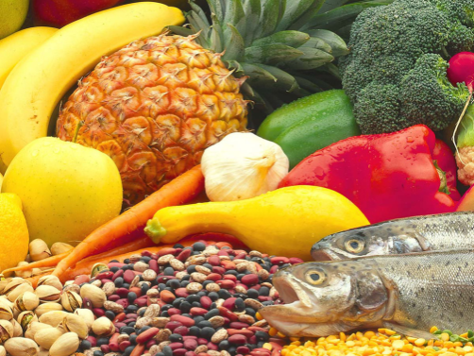
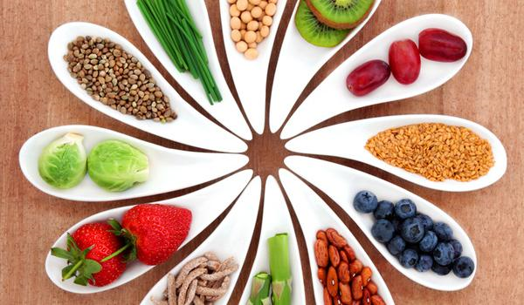
È la fine dell’intervista.
Grazie mille,
Arrivederci
Juliette Delbarre 107

